Slide 1
Webアプリ作るの会(環境構築資料)
中北

Slide 2
目次
Dockerデスクトップのインストール
Docker環境でPostgres(PostGIS)をセットアップ

Slide 3
Dockerデスクトップのインストール

Slide 4
以下のURLからインストーラをダウンロードしてください
Docker Desktop Installer.exe
https://docs.docker.com/desktop/install/windows-install/
インストーラのexeを実行して、ダウンロードしてください
起動時に無償、有償の説明がでるかもしれません。
個人使用は無償のようなのでそのまま進んでください。

Slide 5
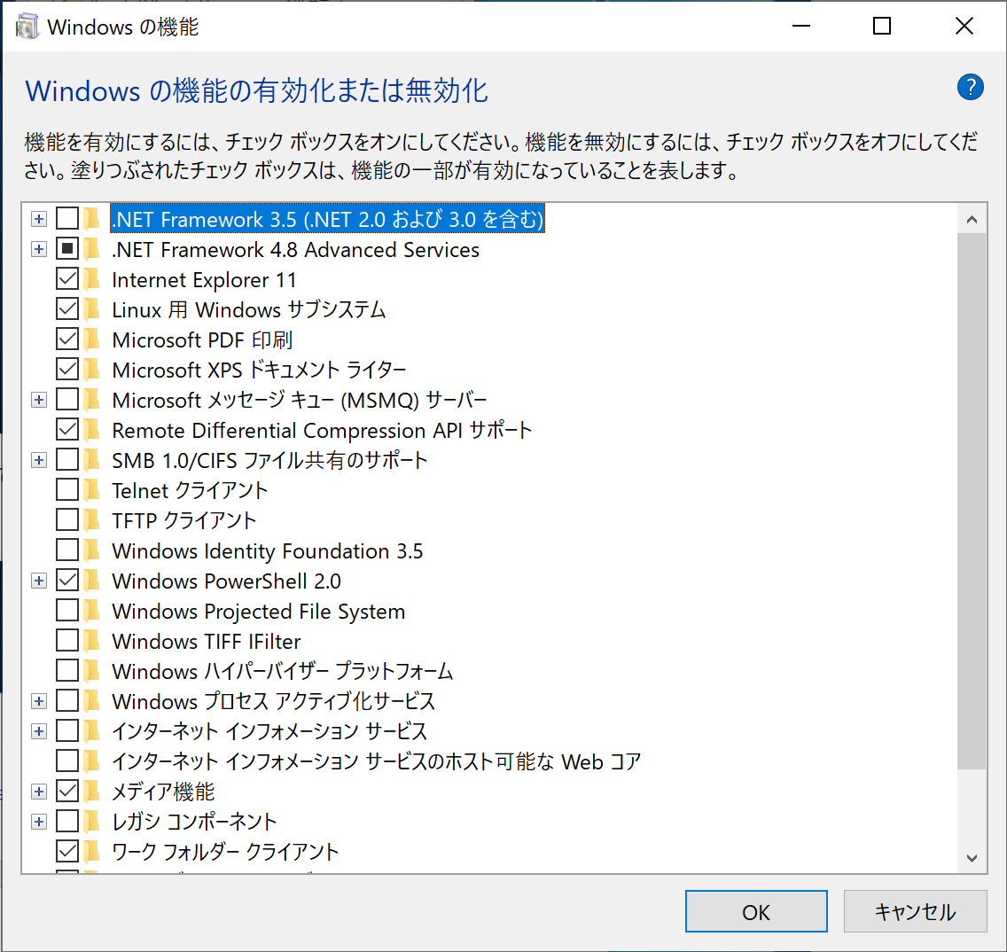
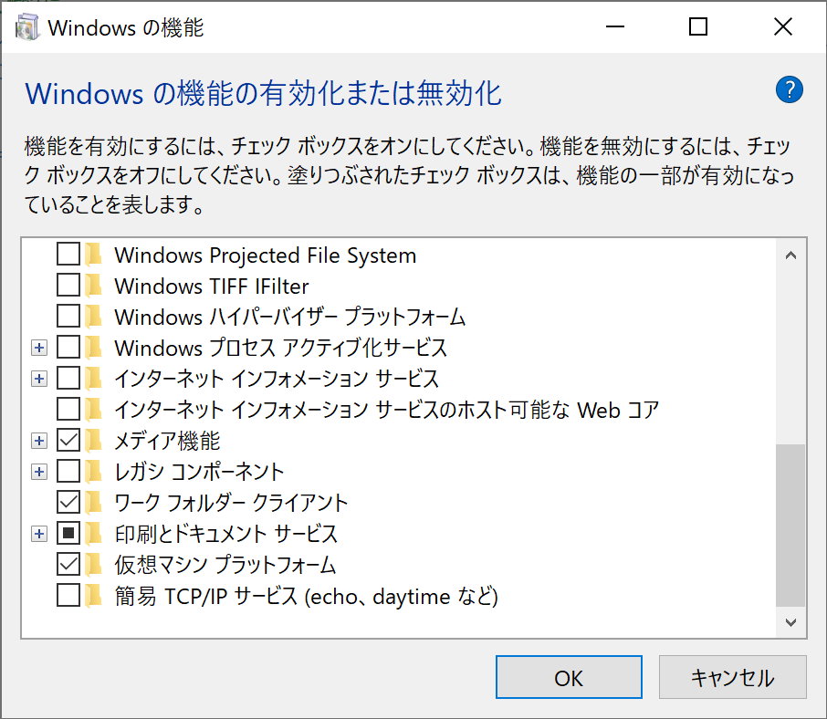
WSLと「仮想マシン プラットフォーム」を有効化する

Slide 6
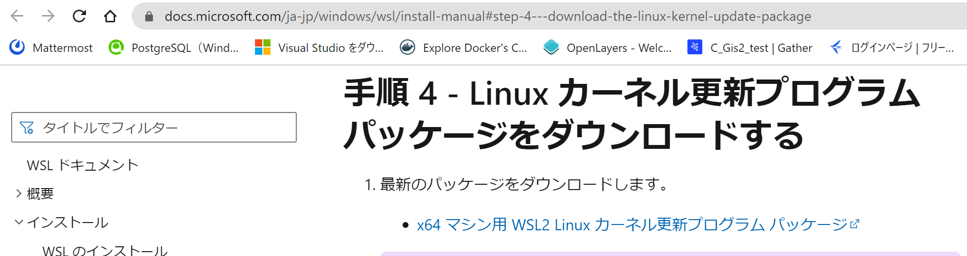
Wls2を使えるように設定します
以下のサイトからインストーラを取得して実行してください。
wsl_update_x64.msi
https://docs.microsoft.com/ja-jp/windows/wsl/install-manual#step-4---download-the-linux-kernel-update-package

Slide 7
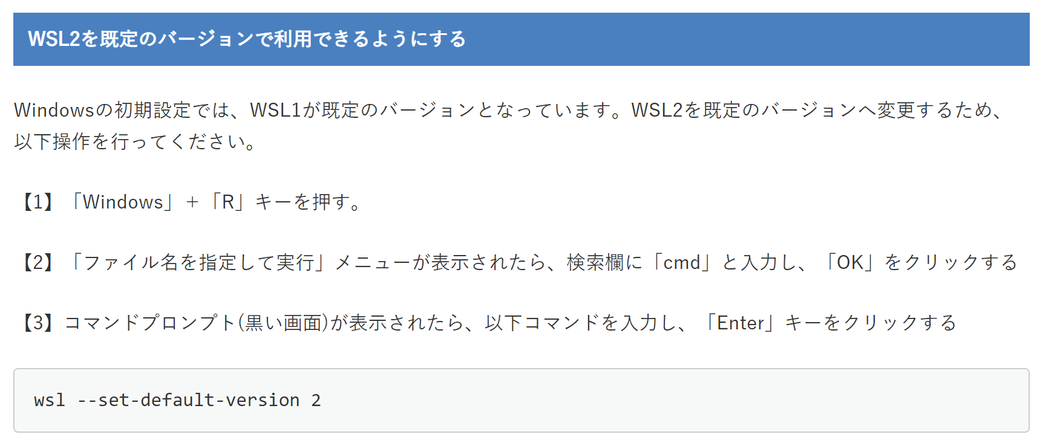
デフォルトでWLS2を使用するよう設定します

Slide 8
Docker環境でPostgres(PostGIS)をセットアップ

Slide 9
.
├── docker
│ └── db
│ └── data
│ └── sql
│ ├── create-tables.sql
│ └── insert-data.sql
├── docker-compose.yml
左のようなフォルダ構成を作成しておく
以下のファイルはGitHubにアップロードする予定です。
create-tables.sql
insert-data.sql
docker-compose.yml
※DB作成時の確認用の仮データをinsertしてるだけなので、また内容は変更予定です。

Slide 10
以下のコマンドは「 docker-compose.yml」と同階層で実行してください
以下のコマンドでコンテナの作成と起動
docker-compose up –d
以下のコマンドでコンテナの中（バッシュ環境）に入る
docker-compose exec db bash
以下のコマンドでテスト用仮テーブルと仮データを作成する
psql -U docker -d postgre < "/docker-entrypoint-initdb.d/create-tables.sql"
psql -U docker -d postgre < "/docker-entrypoint-initdb.d/insert-data.sql“

Slide 11
以下のコマンドは「 docker-compose.yml」と同階層で実行してください
以下のコマンドでpostgresに入り、postgisが入っているか確認する
①psql –U docker –d postgres
②\dx
以下のコマンドでテスト用仮テーブルを表示する
select * from test_table;
→postgisのバージョン確認ができて、仮テーブルも表示できたらDockerでのpostgres(postgis)環境は構築できたと判断。

Slide 12
参考URL
WLS2の設定について
https://www.kagoya.jp/howto/cloud/container/wsl2_docker/
Postgres(postgis)のDockerでの設定について
https://qiita.com/A-Kira/items/3339e902e7a8fca8fdf6

